Slide 1

System Analysis & Quality week 3 les 2
SAQ I-Propedeuse
© HAN, behalve daar waar anders aangegeven
Notes:
Even zelf je naam invullen ;-))

Slide 2
“Het Pilletje”
Overzicht processen: Helemaal gelukt?
Hoe heb je het aangepakt?
Wat heb je gevonden?
Mogelijke uitwerking
Notes:
Tja die koppeling werkt alleen bij de docent…

Slide 3
Doel van deze les:
Aan het einde van de les:
Ken je het begrip: Use Case
Kun je Use Cases definiëren

Slide 4
Bespreking
Relatie met taken die we doen!
Wat doen de verschillende actoren bij de apotheek “Het Pilletje” ?
Hebben we de actoren voldoende ‘opgesplitst’? Verschillende rollen/taken?
Notes:
BV Apothekers assistent heeft verschillende rollen: Baliemedewerker / Bereider / Controleur (n.a.v. C stap) etc. BOODSCHAP MOET ZIJN FOCUS OP ROLLEN EN NIET OP FUNCTIES

Slide 5
Use Case
Use Case
A use case is a kind of behaviored classifier that specifies a [complete] unit of [useful] functionality performed by [one or more] subjects to which the use case applies in collaboration with one or more actors, and which [for complete use cases] yields an observable result that is of some value to those actors [or other stakeholders] of each subject.
UML 2015 http://www.uml-diagrams.org/use-case.html

Slide 6
Use Case
En nu in jullie eigen woorden:

Slide 7
Use Case
Use Case
Om te onthouden:
Beschrijving van een verzameling acties
Uitgevoerd door ‘het systeem’
Leidt tot een tastbaar resultaat
Dat waarde heeft voor één of meer actors
Bevat geen informatie over ‘de interne structuur van het systeem’

Slide 8
Iedere use case:
Bevat samenhangende functionaliteit
Beschrijft de volgorde van acties uitgevoerd door een systeem
Modelleert een volledige dialoog tussen actor en systeem

Slide 9
Voordelen van het gebruik van Use Cases
Geeft een ‘context’ bij requirements
Zijn ‘eenvoudig’ te begrijpen voor:
Gebruiker
Programmeur
Consultant
…
Worden gebruikt voor het ontwikkelen van testcases
Ondersteunen bij het hergebruik van requirements

Slide 10
Wanneer wel / geen Use Cases
Geen Use Cases:
Compiler software
Wel Use Cases:
Informatiesystemen die een ‘volgorde van acties’ hebben
Administratie
Voorraadbeheer
Systemen met veel verschillende gebruikers
Webshops
Met compiler wordt voornamelijk een programma bedoeld dat een programma in een hogere programmeertaal vertaalt naar een lagere programmeertaal, meestal assembleertaal of machinecode.
https://nl.wikipedia.org/wiki/Compiler

Slide 11
Waarvoor gebruik je een Use Case niet:
Functionele opdeling van het informatiesysteem
Gebruikersinterface specificatie
Systeem ontwerpspecificatie

Slide 12
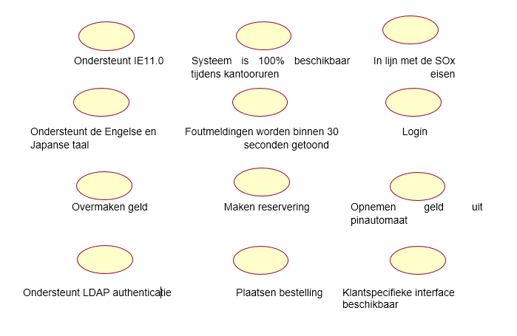
Maak oefening
Wat is wel een goed voorbeeld van een Use Case en wat niet?
Wel of geen Use Case

Slide 13
Use cases bevatten:
Functionele requirements
Use cases bevatten geen:
Ontwerpbeperkingen
Wetgevingsregels
Notes:
Functionele requirements: FURPS
Functionality
Usability
Reliability
Performance
Supportability
Ontwerpbeperkingen
Operating systemen
Omgevingsvariabelen
Compatabiliteitseisen
Applicatie standaarden
Wetgevingsregels
SOx
Basel2
Europese Commissie
Belastingwetten

Slide 14
Wat is een Use Case Model
Beschrijving van functionele requirements in termen van use cases
Verbinding tussen stakeholders en requirements
Gebruikt voor plannen / structureren van werkzaamheden
Bestaat uit actoren en use cases

Slide 15
Use Case Model
Use-case diagram (visuele weergave)
Use-case specificatie (tekstuele beschrijving)

Slide 16
Use Case Diagram
Verzameling van use cases, actors en relaties
Geeft systeemgrens aan
Identificeert interactie
Vat het gedrag van het systeem samen
System
Use case 1
Use case 1
Use case 1
Actor 1
Actor 1
Actor 1
Use case 2
Use case 2
Use case 2
Actor 2
Use case 3
Use case 3
Use case 3
Actor 3
Actor 3
Use-case diagram
Actor 3

Slide 17
Use Case specificatie
Tekstuele beschrijving van de use case, inclusief:
Overzicht van de ‘flow’ van gebeurtenissen
Overige informative:
Pre-, postcondities
Speciale eisen
Key scenarios
Subflows
Use-case specificatie

Slide 18
Hoe maken wij Use Cases?
Bekijk ons sjabloon / standaard op Onderwijsonline.
Bekijk de verschillende onderdelen.
Wat doen we bij elk onderdeel?
Controlevraag: Begrijp je wat er in elk veld moet worden ingevuld?

Slide 19
Richtlijnen voor het definiëren van een use case
Een use case is (vaak) het laagste procesniveau
De use case kan hergebruikt worden
Een use case bouwt een scherm op, presenteert gegevens

Slide 20
Opdracht “Het Pilletje”
Maak een hiërarchische decompositie
Maak met je duo een lijst met mogelijke use cases voor de apotheek;
Vergelijk de lijst met actoren met één van de andere groepjes en kom gezamenlijk tot één lijst met use cases.
Notes:
Daarna kort klassikaal bespreken.

Slide 21
Opdracht casus
Rond casusopdracht 2 af
en maak casusopdracht 3

